Slide 1


Roadmap Environmental
Carrying Capacity
Intelligence System
v1.2.0
Menuju Integrasi Perizinan Berbasis
Sains & Daya Dukung Lingkungan
Strictly Confidential - Internal Strategy Document

Slide 2


01
Integrasi OSS & Validasi Ekologis Otomatis
Executive Summary
Instrumen ini dirancang untuk koneksi langsung dengan OSS RBA (Online Single Submission).
Output data daya dukung berfungsi sebagai validasi otomatis (Blocking System) untuk mencegah
penerbitan izin di zona merah ekologis.
Pembangunan Infrastruktur
Data & Audit Regulasi
Fokus membongkar 'Black Box'
data pemerintah dan membangun
fondasi database tandingan
(Shadow Database).
Pemodelan Analitis &
Simulasi Skenario
Fokus kalkulasi ilmiah untuk
membuktikan kerugian ekologis
dan pelanggaran zonasi.
Sistem Monitoring Publik &
Advokasi Digital
Fokus visualisasi data untuk
publik, media, dan alat tekan
politik (Moratorium).

Slide 3
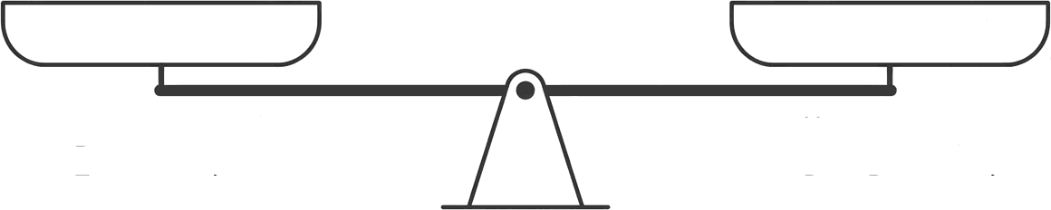

02
Logika Dasar: Jejak Karbon vs. Biokapasitas
Permintaan / Demand
Penyediaan / Supply
Carbon Footprint (CF)
Biocapacity (BC)
• Konsumsi Energi
• Hutan
• Pangan
• Lahan Pertanian
• Transportasi
• Daya Regenerasi
Defisit: CF > BC
Reserve: BC > CF
(Sustainable / Aman)
(Ecological Overshoot)
Sumber: Lampiran Teknis 3: Kerangka Pikir Pemetaan Spasial

Slide 4
03
Algoritma Perhitungan Jejak Karbon (CF)
CF = (IN × AAct × Emission)
Pangan (Food)
Perumahan (Housing)
Mobilitas (Mobility)
CFFC = IN × AF × ICO2
CFEL = IN × AEL × IELC02eq
CFCU = CN × AF × Distance
× Emission
IN (Populasi)
AF (Konsumsi per kapita)
ICO2 (Emisi Lifecycle)
AEL (Listrik/penduduk)
IELCO2eq (Faktor Emisi Grid PLN)
CN (Jumlah kendaraan)
FF (Faktor BBM)

Slide 5
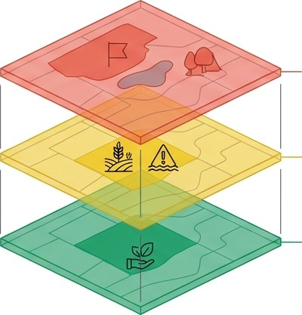
04
Menentukan Kapasitas & Zonasi Lingkungan (Supply)
Biocapacity Logic
Zoning Categories
BC = Area (An) × Yield Factor (YFn) x
× Equivalence Factor
(EQFn)
Zona Terlarang
(Excluded Zones)
Area Lindung (P),
Danau & Sungai,
Hutan Konservasi
• An: Data Spasial Citra Satelit
• YFn, EQFn: Global Footprint Network
Zona Terbatas
Lahan Pertanian
Produktif (S), Area
Risiko Banjir (F)
Scenario 4 (PSF)
Target dampak
lingkungan terendah
Sumber: Lampiran Teknis 2 & Zona Terbatas

Slide 6
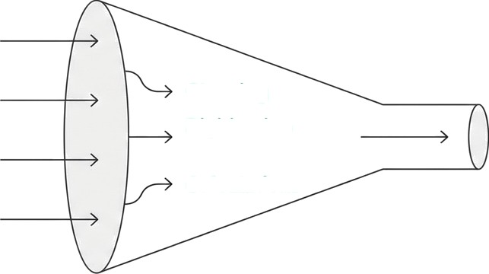


05
Ekosistem Data: Dari 'Scraping' Menjadi 'Intelligence'
Inputs (Sources)
Processing (The Engine)
Output
BPS
(Demografi - IN)
PLN/Pertamina
(Energi AEL, AG)
Cleaning
Digitization
(PDF to Vector)
Calculations
Vector Tiles (MVT)
Database
Satellite/KLHK
(Biofisik)
API
Global Footprint
Network
(Standar Global)
Sumber: Lampiran Teknis

Slide 7

06
Standar Data & Novelty Ilmiah
 | Government Status Quo (Permen LH) | Intelligence System (Scientific Reality)
Data Control | Black Box Data Pemerintah (Tertutup/Opaque) | Shadow Database (Terbuka/Vector Ready)
Unit Analisis | Batas Administratif | Batas Ekologis & Spasial
Standar Perhitungan | Regulasi Lokal | NFA Standards (National Footprint Accounts)
Political Economy
Analysis:
Membongkar
kontrol aktor data
terhadap
perizinan.
Sumber: Lampiran Teknis

Slide 8
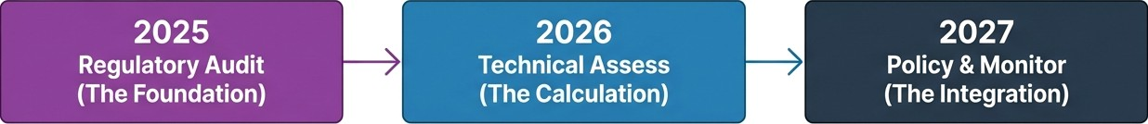
07
Peta Jalan Implementasi Tiga Tahun (2025-2027)
2025
2026
2027
Policy & Monitor
(The Integration)
Regulatory Audit
(The Foundation)
Technical Assess
(The Calculation)
Analisis mendalam terhadap
kerangka hukum dan regulasi
(Permen LH) untuk
mengidentifikasi
kesenjangan dan peluang.
Penerapan metode
perhitungan footprint (NFA
Standards), digitalisasi, dan
pembersihan data untuk
menciptakan "Shadow Database".
Integrasi temuan ke dalam
kebijakan nasional,
pemantauan berkelanjutan,
dan pelaporan transparan.
Sumber: Lampiran Teknis

Slide 9




2025 (Regulatory Audit)
Membangun Infrastruktur Data & Audit Legal
Activities
Key Deliverables/Luaran
Shadow Database (Vector Ready)
Regulatory & Institutional Mapping: Audit legalitas dan regulasi eksisting.
Policy Gap Analysis: Membandingkan Swiader Method vs Permen LH.
Data Prep: Digitasi Peta RTRW (PDF to Vector) & Scraping Data Publik.
Prototype lndeks Terbuka (PoC)
Dokumen Riset: Political Economy of Data Control

Slide 10



2026 (Technical Assess)
Kalkulasi Ilmiah & Penetapan Ambang Batas
Activities
Key Deliverables/Luaran
Biocapacity Calculation: Menggunakan standar NFA.
Bottom-up CF Assessment: Perhitungan detail Pangan, Perumahan, Mobilitas.
Scientific Threshold Setting: Penetapan Batas Kritis Defisit.
Excluded Zones Delimitation: Penetapan teknis Zona Merah.
Spatial Mapping: Peta Kapasitas
Ekologis
Policy Brief: Rekomendasi Pemda
(Studi Kasus Sulawesi)
Sumber: Lampiran Teknis

Slide 11




2027 (Policy & Monitor)
Integrasi OSS & Penegakan Regulasi
Activities
Key Deliverables/Luaran
Integration to RTRW/KLHS: Legal Drafting tata ruang.
Real-time Monitoring: lmplementasi Web-GIS.
Blocking System: Integrasi API dengan sistem OSS.
Dashboard & Integrasi OSS
Kebijakan Moratorium
(Naskah Akademik)
Policy Roadmap Nasional

Slide 12





08
Produk Kebijakan & Luaran Strategis
Naskah Akademik
Moratorium
Dasar hukum penundaan izin
Policy Briefs
Panduan untuk Pemda
Laporan Political
Shadow Database
Economy
000
Aset digital permanen
Analisis aktor data

Slide 13
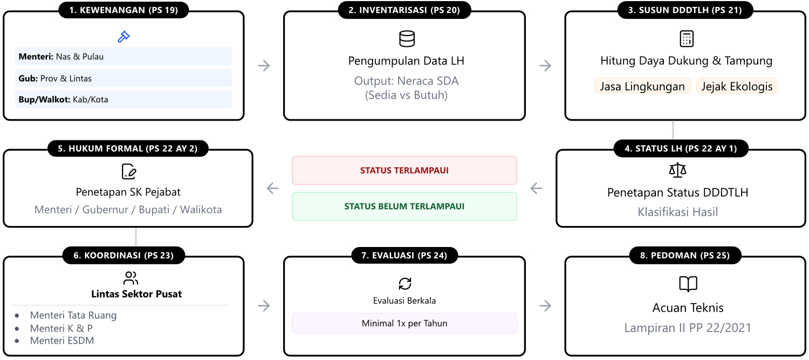
08
ALUR Penyelenggara an DDDTLH (PP N- 22 th 2021)

